Slide 1
基础数理统计 (研究生公共课）
肖柳青 教授 博士 主讲

Slide 2

第1 章 统计推断准备
1.1 基本概念 1.2 抽样分布定理
1.3 分位数
1.4 总体分布的近似描述

Slide 3
(1) 常见的统计分布
1.2 抽样分布定理
1. Γ分布
2. β分布
3. χ²分布
4. t分布
5. F分布

Slide 4
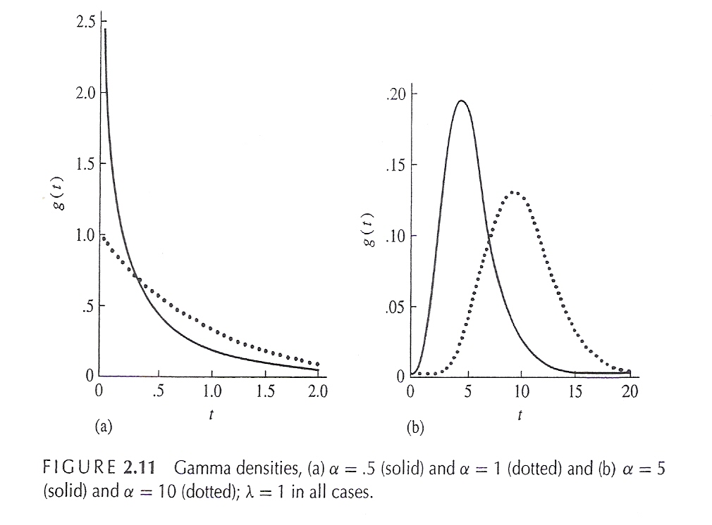
1. Γ分布和χ²分布 p.8
Γ(伽玛)分布的概率密度为
其中参数α>0称为形状参数
（shape prameter）
参数λ>0称为规模参数
（scale prameter）

Slide 5
1. Γ分布和χ²分布
其中 是Γ函数
性质1：

Slide 6
1. Γ分布和χ²分布
性质2：Γ分布的矩母函数为
性质3：可加性。若X_{i}~ Γ(α_{i}, λ), i=1,2,…,n, 且相互独立，则

Slide 7
1. Γ分布和χ²分布
性质4：若X~ Γ(α, λ), 则λX~ Γ(α,1);
反之，若Y~ Γ(α, 1), 则 X/λ~ Γ(α, λ)
性质5：当α=1时，Γ分布就是指数分布e(λ)
性质6：
时的Γ分布称为自由度为n的卡方分布，
记做

Slide 8
1. Γ分布和χ²分布
性质7：若X₁, X₂,…, X_{n} iid~N(0,1),则
证明：只须证明
再根据可加性即得
iid表示独立同分布（independent identical distribution）
(课后可以练习一下哦！）

Slide 13
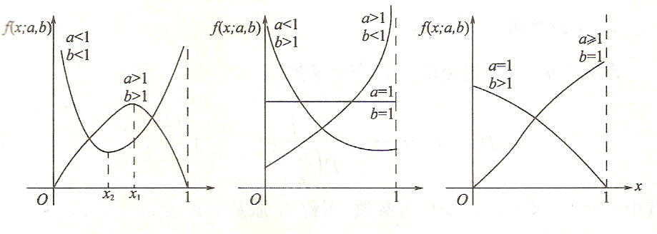
2 . β分布
β分布的概率密度为
其中a>0，b>0是参数，当a=b=1时就是β分布就是U (0，1)

Slide 14
2 . β分布
是β函数
性质1：
性质2：设X~ Γ(a, λ), X~ Γ(b, λ), 相互独立，则

Slide 15
例：韦来生习题2(p.6-8)

Slide 19
3 . χ²分布
若X₁, X₂,…, X_{n} iid~N(0,1),则称 为自由度为n的卡方分布，
记做
性质：当n =1时
再根据可加性即得
于是得χ²(n)的密度函数
iid表示独立同分布（independent identical distribution）

Slide 20
3 . χ²分布
由阿贝(Abbe) 于1863年首先给出，后来由海尔墨特(Hermert)和卡·皮尔逊(K·Pearson) 分别于1875年和1900年推导出来
期望为：E(χ²(n))=n，方差为：Var(χ²(n))=2n
n=1
n=4
n=10
n=20
χ²
不同自由度的卡方分布

Slide 21
分布的概率密度为
其中
是函数
在
处的值.

Slide 22
分布的性质：
性质1.
设
则
证 明：
设
相互独立,则

Slide 24
性质2.
设
且
与
相互独立，则
这个性质称为 分布的可加性.

Slide 25
4. t 分布
设Z~N(0,1), U~χ²(n)，Z与U相互独立，则
称为自由度为n 的t分布，
记为T~t(n)
t 的概率密度为：

Slide 26
5. F分布
由统计学家费舍(R.A.Fisher) 提出的，以其姓氏的第一个字母来命名则
设若U为服从自由度为n₁的χ²分布，即U~χ²(n₁)，
V为服从自由度为n₂的χ²分布，即V~χ²(n₂),
且U和V相互独立，则称
为服从自由度n₁和n₂的F分布，记为

Slide 27
5. F分布
3. F分布的期望为
若F~F(n₁,n₂)，
则1/F~F(n₂,n₁)
（1,10)
(5,10)
5. 若T~t(n)，则T²~F(1,n)
(10,10)
F
不同自由度的F分布

Slide 28
若X~F(n₁,n₂)，则X的概率密度为

Slide 29
1.2 正态母体抽样分布定理
1. 样本均值的抽样分布
2 . 中心极限定理
3. 样本方差的抽样分布

Slide 30
1. 样本均值的抽样分布
若X₁, X₂,…, X_{n} iid~ N(μ,σ²) , 则称X₁, X₂,…, X_{n} 为正态分布N(μ,σ²) 一个容量为n的简单随机样本,简称为样本。
样本均值 sample mean
样本方差 sample variance

Slide 31
1.正态总体样本均值的抽样分布
[定理1] 样本均值 ‾X 的抽样分布
当总体分布为正态分布N (μ,σ² ) 时，则样本均值‾X 服从正态分布N(μ,σ²/n) ，其均值 仍为μ，方差为σ²/n

Slide 32
2. 中心极限定理(非正态分布或未知 )
中心极限定理
当总体分布不为正态分布或未知 时，但其均值μ 和方差σ²都存在，则当n相当大时，样本均值‾X近似服从正态分布N(μ,σ²/n) ，其均值 仍为μ，方差为σ²/n。

Slide 33
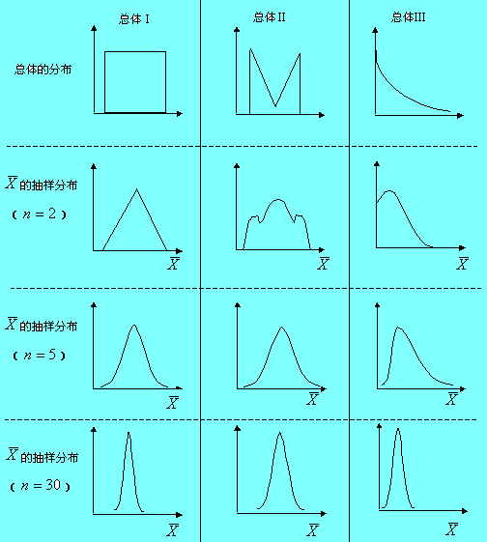
2. 中心极限定理

Slide 34
3 .正态总体样本方差的抽样分布定理
【定理2】 设X₁, X₂,…, X_{n} 为正态分布N(μ,σ²)一个样本，则 与随机向量 相互独立。
证

Slide 35
3 .正态总体样本方差的抽样分布定理
【推论】 设X₁, X₂,…, X_{n} 为正态分布N(μ,σ²)一个样本，则 与S²相互独立。
【定理3】
证
首先
再由
记做 W = U+ V

Slide 36
3 .正态总体样本方差的抽样分布定理
由
得

Slide 37
3 .正态总体样本方差的抽样分布定理
【推论】 对于正态总体的样本有
证

Slide 38
[定理 4] (两个总体样本均值差的分布)
且X与Y独立,
X₁ , X₂ , … ,
是取自X的样本,
Y₁ ,Y ₂,…,
是取
自Y的样本,
分别是这两个样本的样本均值,
分别是这两个样本的样本方差,则有

Slide 39
[定理 5] (两个总体样本方差比的分布)
且X与Y独立,
X₁, X₂,…,
Y₁,Y₂,…,
是取自
是取自X的样本,
Y的样本,
分别是这两个样本的样本均值，
分别是这两个样本的样本方差,则有
上述5个抽样分布定理很重要，结论要牢固掌握.

Slide 40
1.3 上α分位点(数)
定义：设随机变量X的概率密度为 f(x),对于
任意给定的α(0<α<1),若存在实数x_{α},使得：
则称点x_{α}为该概率分布的上α分位点

Slide 41
正态分布的上α分位点
对标准正态分布变量Z～N(0, 1)和给定的α，上α分位数是由：
P{Z≥z_{α}} =
即 P{Z<z_{α}} =1-α
Φ(z_{α}) =1-α
确定点z_{α}.
如图：
φ(x)
例如， α=0.05，而
P{Z≥1.645} =0.05
所以， z_{0.05} =1.645.
o
z_{α}
x

Slide 42
说明：
1） 除标准正态分布外， 分布、t分布、F分布的上α 分位点都有表可查.
2）对于 分布，当n充分大时（n>45），
其中Z_{α}是标准正态分布的上α分位点

Slide 43
3）对于 t 分布
a)由其对称性，有：
b) 当n充分大时（n>45），
4）对于F分布，有：

Slide 44
【例】查表求下列值：
解：
，

Slide 45
【例】设总体X和Y相互独立，同服从
分布，而 X₁，X₂，…, X₉ 和 Y₁，Y₂，…, Y₉
分别是来自X和Y的简单随机样本，求统计量
的分布.
解：

Slide 47
【例】设总体X服从
分布，而
X₁，X₂，…,X₁₅是来自X的简单随机样本，求
统计量
的分布.
解：

Slide 49
【例】设总体
为总体 X 的样本,
试确定常数 c ,使
cY 服从
分布.
解：
故
因此

Slide 50
【例】设
,为使样本均值大于70的概率
的概率不小于90%,则样本容量至少取多少?
解：设样本容量为 n , 则

Slide 51
令
得
即
所以至少取

Slide 52
【例】 从正态总体
中，抽取了
n = 20的样本
解： (1)
即

Slide 53
故

Slide 54
(2)
故

Slide 55
1.4 经验分布函数
设X₁,X₂,…,X_{n}为取自总体X的样本， x₁,x₂,…,x_{n}为其观察值.对于每个固定的x，设事件{X≤x}在n次观察中出现的次数为v_{n}(x)，于是事件{X≤x}发生的频率为：
显然F_{n}(x)为不减右连续函数，且

Slide 56

称 F_{n}(x) 为样本分布函数或经验分布函数.
定理（格列文科）当n→∞时，经验分布函数 F_{n}(x) 依概率1关于x一致收敛与总体分布函数，即
定理表明：当样本容量n充分大时，经验分布函数 F_{n}(x) 几乎一定会充分趋近总体分布函数F(x),这是用样本来推断总体的理论依据.

Slide 57
1.5 次序统计量分布

Slide 64

第2次作业：
书上p.25 习题一
23、25、27、33、34.

Slide 65
谢 谢！

